Slide 1

目录
1
什么是iOS开发
2
为什么选择iOS开发
3
iOS开发就业方向
4
为什么选择鹏途
5
学习iOS开发的准备

Slide 2
什么是iOS
iOS是一款由苹果公司开发的操作系统（OS是Operating System的简称），就像平时在电脑上用的Windows XP、Windows 7，都是操作系统
那什么是操作系统呢？操作系统其实是一种软件，是直接运行在硬件(电脑、手机等)上的最基本的系统软件，任何其他软件都必须在操作系统的支持下才能运行。
按照运行系统的设备进行分类，可分为：电脑操作系统、手机操作系统。
iOS与Win7等操作系统的差异
XP、Win7是PC操作系统，也就是运行在电脑上的操作系统
iOS是手持设备操作系统，也就是运行在移动设备上的操作系统。目前搭载这款操作系统的设备有：iPhone、iPad、iPod touch、iPad mini、Apple TV、Apple Watch
在iPad等设备出现之前，当时只有iPhone搭载了这款操作系统，称为“iPhone OS”，后来iPad等设备也搭载了这款操作系统，改名为“iOS”

Slide 3
什么是iOS开发
已知：iOS是iPhone、iPad、Apple Watch等手持设备的操作系统
iOS开发就是开发运行在iOS系统上的应用或者游戏软件，比如手机QQ、微博或者游戏。说白了，就是开发手机软件。当然，也包括iPad版的软件
自2010年iPhone4的出现，国内掀起一股iOS开发浪潮。但由于开发门槛较高等因素，对比android，开发者并不多
从事iOS开发的人员，可以称之为“iOS软件攻城狮”或“iOS程序猿”
iOS开发可以归类到“移动开发”（手机开发）领域
Notes:
07年第一代iPhone发布，国外开始出现iOS开发，但是在中国09年才渐渐的出现这个职业，2010年开始盛行

Slide 4
岗位介绍
iOS是由苹果公司为iPhone、iPad、iTouch等设备开发的操作系统。原来这个系统名为iPhone OS，直到2010年6月7日WWDC大会上宣布改名为IOS，目前iOS版本已升级到8.3
负责公司iPhone和iPad客户端软件
的开发，参与项目需求分析、产品设计
按计划完成产品的代码编写，产品
测试，并且保证代码质量
跟进iOS平台终端技术的更新,
设计和实现新产品和功能
iOS岗位介绍
对iOS平台开发技术进行研究
提供产品相关技术支持

Slide 5

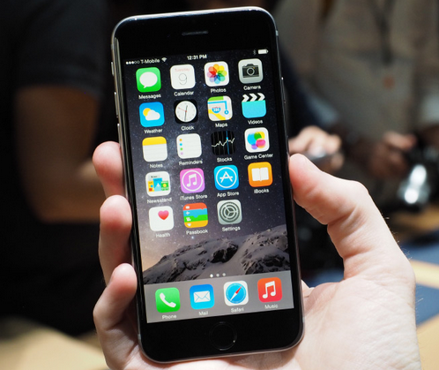

为什么要选择移动开发

Slide 6
为什么要选择移动开发
手机将是人类最离不开的设备之一，硬件软件参数也越来越强，应用需求量剧增
移动互联（就是将移动通信和互联网二者结合起来）发展迅速，各大公司都对移动互联市场虎视眈眈：
腾讯以6000万的价格收购了一款由6人团队开发的手机刷机软件
百度19亿美元收购91手机无线
想在移动互联领域捞一桶金的创业者，也像雨后春笋般渐渐多起来了。因为，移动互联才只是个开始！！！
众多公司为了在移动互联市场立足，都纷纷出了自己的移动终端产品。现在的软件，有了电脑版，就得出一个手机版。
总之，现在的市场对移动开发人才的需求量是非常大的
Notes:
越来越多的传统企业向互联网转型，移动端是必不可少的部分，岗位的需求也是越来越大

Slide 7
主流手机操作系统
目前应用在手机上的操作系统主要有：iOS、Android、Black Berry（黑莓）OS、Windows Phone
根据IDC（互联网数据中心）公布的数据，2014年第四季度：
Android和iOS在全球范围内的市场份额占有率总共为96.3%
Android和iOS手机共出货12.38亿台，iPhone独占鳌头坐稳高端市场
Notes:
黑莓和windows phone基本上可以忽略了

Slide 8
苹果智能终端的市场占有率
用户使用的移动设备中，苹果（iPhone、iPad、iTouch）占据32.1%的最大份额，其次，三星设备占15.5%，小米设备占11.8%
2014年12月 移动智能终端用户设备品牌分布

Slide 9
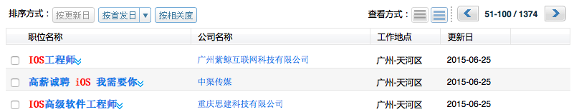
从市场需求来看看

Slide 10
iOS开发人才缺口
从2014年招聘情况来看，iOS软件工程师岗位需求达到了惊人的5万多个，成为索引擎上最热门的岗位。随着iPhone在全球创造的庞大的应用市场，iOS开发人员成为应用开发公司所争抢的对象，调查数据显示，目前iOS软件人才已出现了38万缺口，根据国家官方公布的数据，未来几年iOS软件开发人才市场缺口将达百万，未来几年内，iOS软件开发人员都将供不应求，高薪纳贤便成为社会发展所需。

Slide 11


为什么要选择iOS（跟Android的比较）
VS
对比项 | iOS | Android
开发难易度 | 低（平台统一） | 高（碎片化严重）
平台带来的收益 | 是Android的5倍 | 比iOS低
应用生态圈 | 完善 | 不完善
平板市场占有率 | 很大 | 小
系统安全性 | 安全、稳定 | 安全性略低、漏洞较多
用户人群 | 消费能力强的高端用户 | 各种用户人群
对新系统的更新 | 积极 | 不太积极
Notes:
平台好（硬件平台，软件平台）、高端，AppStore应用数量达90万，下载次数达500亿，这是跟android的对比，如果跟别的开发平台对比的话，那iOS开发就是起点较高

Slide 12
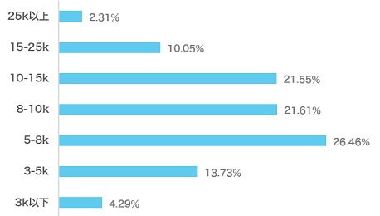
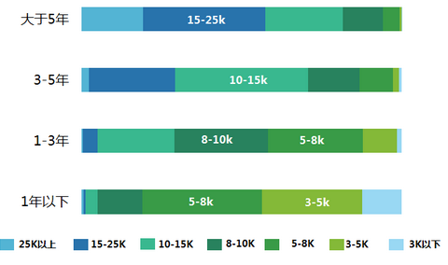
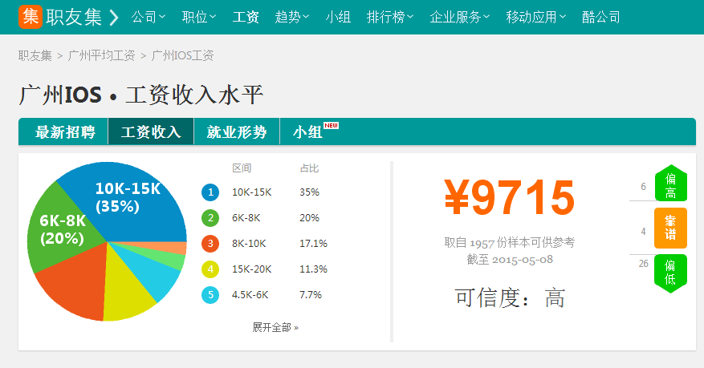
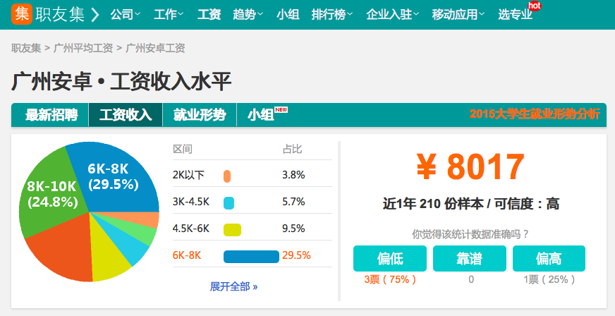
看看iOS开发的薪资
2014年iOS开发者薪酬范围比例以及月薪与工作经验。

Slide 13
就业方向
iOS开发发展方向主要分为两大块：独立开发者、企业开发人员。
游戏(独立开发)
游戏(企业)
iOS开发
应用(独立开发)
应用(企业)
苹果公司允许开发人员或软件公司将软件通过App Store平台进行销售，并将销售额的70%返回给开发者。

Slide 14
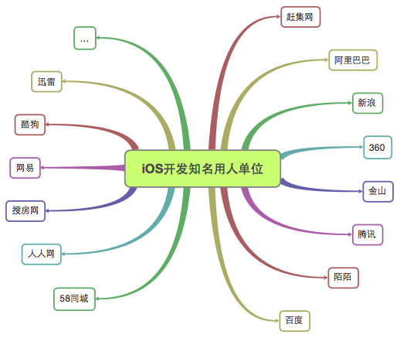
用人单位
用人单位基本可分为3种企业类型：
1、移动互联网企业
2、互联网及传统软件企业
3、有移动端需求的传统企业

Slide 15
iOS开发的职业发展
25000以上
16000-25000
管理人员或架构师
1. iOS开发者薪资范围
调研显示，工作经验1年以下的开发者月薪多在6K-8K；1-3年开发者月薪多集中在8-12K；3-5年开发者月薪以13-15K居多，少数月薪达到了 25K；5年开发者月薪多在16-25K。
11000-15000
高级工程师
6000-10000
中级工程师
3000-6000
初级工程师
实习生
2. iOS开发岗位发展
iOS开发可分为个人开发者与企业开发者，个人开发者主要以开发应用上线至App Store后分所占收入比例的百分之70%；企业开发者可往管理方向以及架构师方向发展。
iOS职业发展通道
Notes:
很清晰的职业路径，初、中、高级工程师、架构师、项目经理；要怎么去实现岗位的晋升；除了开发经验的积累还需要什么？
接下来的课程安排

Slide 16
鹏途简介
*
鹏途简
鹏途集团作为华南地区最大的信息化应用人才储备中心，开创中国信息化人才实战培训新模式，面向企业、院校、软件厂商、社会培训机构以及个人提供管理与信息化人才培训与服务。鹏途集团与SAP、Oracle、用友、金蝶等国内 外知名软件厂商建立战略合作，搭建专业管理软件应用工程师定向培养，采用先进的教学平台，专业的讲师培训，为用友、SAP、金蝶、富士通、中国电信、中国银行等国内外知名企业输送信息化人才。
鹏途双赢融合模式、实践育人理念、开放教学平台、专业教育体系，被誉为中国实战信息化人应用才培训第一品牌，就业率稳居行业第一。 鹏途集团0105成品4分钟.mp4

Slide 17
项目介绍
鹏途自主研发的iOS课程体系，全程企业实战项目教学，课程内容紧贴当前热门实用技术和企业需求，通过4个月的脱产定制学习，从科学（专业开发知识）、手艺（移动项目管理、软件需求分析、移动应用产品设计）、艺术（综合职业素养）三个维度进行全方位的人才培养。

Slide 18
鹏途iOS课程优势
我们教会你的不仅仅是如何去开发，更有掌握开发外的移动项目管理、需求分析、产品设计、及职业素养等等
项目管理
需求分析
开发知识
开发知识
产品设计
职业素养
其他培训机构
鹏途

Slide 19
培养方案
1、面向对象：
国家教育部承认的一本、二本或专科院校；
计算机类专业学生及具有较好逻辑思维能力的非计算机相关类专业学生。
2、培养目标：
使学员充分掌握iOS开发核心知识。
让学生具有需求调研、分析、及总结归纳和文档编写的能力，同时掌握移动应用产品设计的相关知识。
让学员拥有独立开发中大型iOS项目的能力，实现毕业即可上岗。
3、培养方式：
4个月全日制脱产，每周5天上课，早9：00－晚 20：30
用企业真实项目为教学题材，以边学边做的方式贯穿整个教学周期，打造从需求分析、产品设计、到开发编码全方位闭环式教学。

Slide 20
鹏途iOS课程路线
第一阶段
第二阶段
第三阶段
第四阶段
第五阶段
C/OC语言知识
iOS应用开发
iOS项目实战
项目管理、需求分析、产品设计、职业素养
iOS项目答辩
课程体系

Slide 21
就业服务
1、就业服务方式与内容
毕业前：就业咨询（职业规划、简历指导、模拟面试），提升就业能力
毕业后：通过院考，参加信息化人才双选会，与信息化企业HR面对面交流
享受一对一就业服务，“一地学习、全国就业”
入职后：获得三年职场跟踪，为职业发展护航

Slide 22
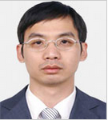

师资阵容
陈健聪
课程研发首席顾问
暨南大学:企业管理硕士(MBA) ,中山大学:生物化学学士,ISO9000/22000/14000/18000 认证审核员,ISO13485/17025管理体系内审员,10年消费品行业市场和管理实战经验；8年消费品行业企业流程管理和绩效管理咨询经验；5年消费品行业信息化和电商项目项目经理经验；3年消费品行业自主创业运营经验；
李春林
课程研发总监
华中科技大学管理学学士,ERP实施项目经理 主讲《NC总账、报表》、《NC固定资产、报销》、《全面预算》、《NC全面预算》等课程。曾就职于用友公司，主要负责NC产品集团管控方面实施工作，有9年项目实施经验，参与过广州市妇女儿童医疗中心、广东盐业集团等大型项目实施工作，独立带过团队，对于团队建设及实施顾问能力提升工作有着丰富的实践经验

Slide 23

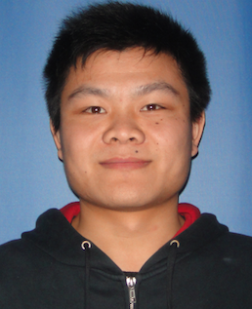
师资阵容
龚俊慧
iOS教研主管
5年企业大型项目开发经验，曾在多家移动互联网企业从事产品设计、架构设计、核心开发、团队管理工作，拥有丰富、多品类的iOS项目研发经验，国内第一批iOS开发工程师，授课实战性强和对iOS开发有着独到的见解，着重打造最接近移动互联网的教学体验。
熊耀文
iOS高级讲师
4年大中型项目开发经验，先后在多家公司担任资深软件工程师 。在软件开发和技术培训方面积累了丰富的经验，精通企业级应用开发。对软件工程、设计模式、项目运营等有深入研究。
熊老师不但经验丰富、专业知识夯实广博， 其授课内容丰富充实，深入浅出，知识点讲解细腻透彻， 而且善于使用图以及工作、生活中的实际案例来加深学生对知识点理解与记忆，通过一步一步的引导学生做东西来提高学生的编程技能。

Slide 24
学习iOS开发的准备
英文水平：看懂26个英文字母
计算机专业：不要求计算机专业，但得有脑子
学习态度：积极思考、积极动手、能吃苦、有兴趣
编程语言：Objective-C
开发工具：Xcode
电脑系统：Mac OS X
真机设备：iPhone、iPad等（可选）
iOS证书：调试证书（可选）、发布证书（可选）

Slide 25
Mac OS X获取途径
方式 | 特点
虚拟机 | 零成本，速度慢，对PC机性能要求高
黑苹果 | 成本低，速度快，安装难度大
苹果设备 (iMac\MacBook\Mac mini) | 成本高，速度快，无兼容性问题

Slide 26
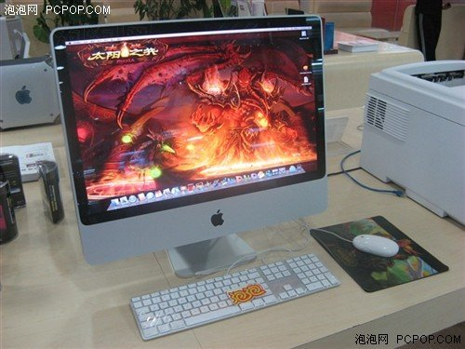
iMac(一体机)

Slide 27

MacBook(笔记本)
Notes:
Pro Air
26

Slide 28
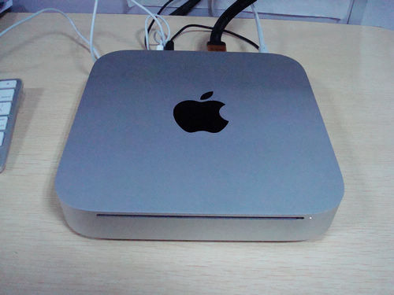
Mac mini(迷你主机)

